Slide 1



TRƯỜNG TIỂU HỌC ÁI MỘ B
ĐẠO ĐỨC 1

Slide 2


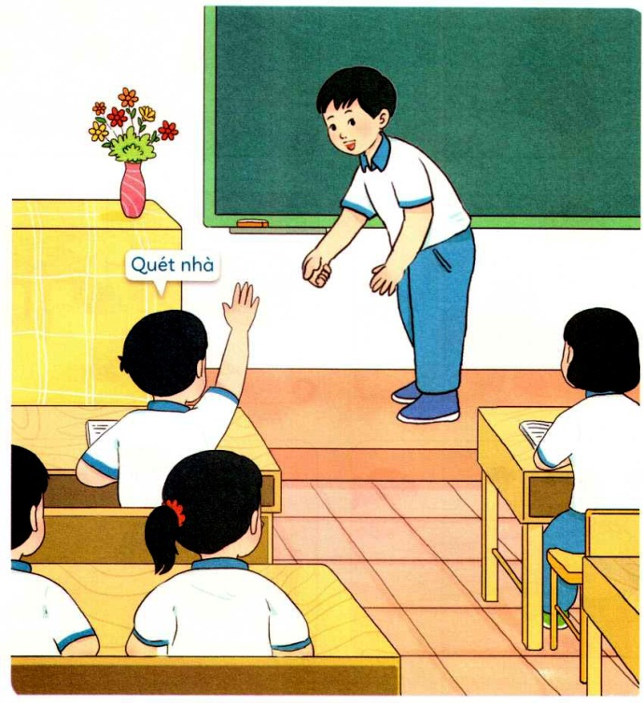
Chủ đề
TỰ GIÁC LÀM VIỆC CỦA MÌNH

Slide 3



Slide 4



Slide 5

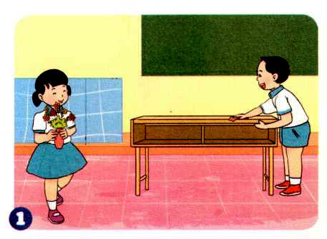
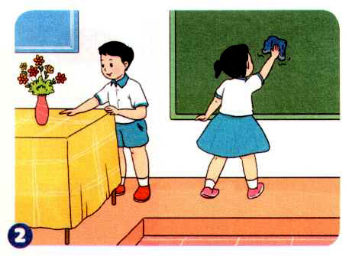
c. Thực hành những việc sau

Slide 6

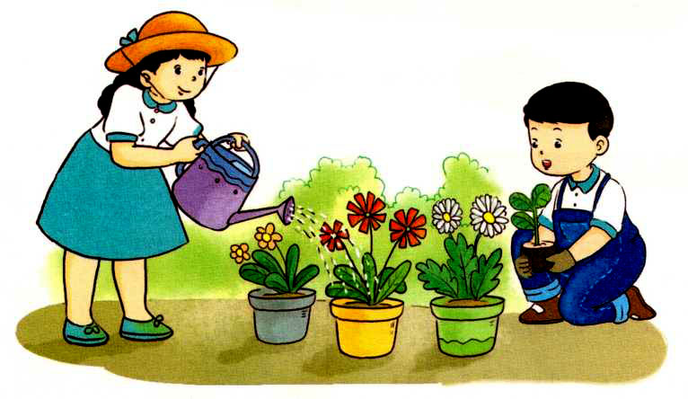
* Cùng bạn chăm sóc cây và hoa ở sân trường.
* Hằng ngày em tự giác:
Học tập, trực nhật lớp.
Làm việc nhà phù hợp với hả năng
* Nhắc nhở bạn tự giác làm việc của mình.

Slide 7
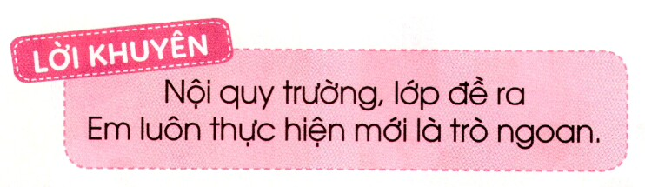

Để mọi người quý mếm
Và tiến bọ hằng ngày
Em tự giác làm việc
Chớ nhờ ai làm thay

